Slide 1
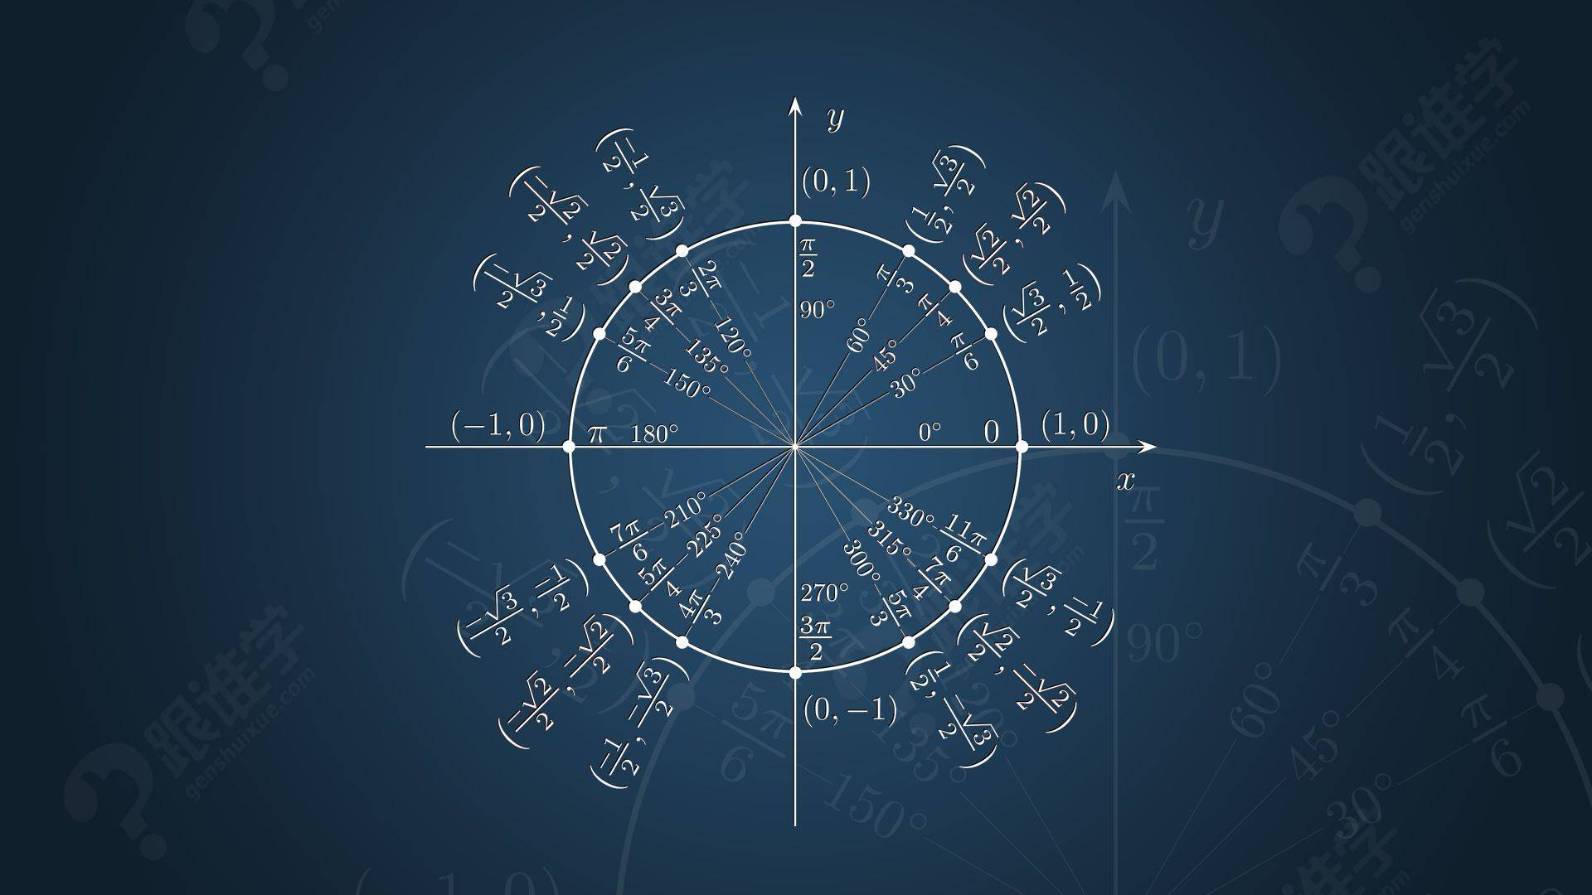
手把手教你学NumPy
千锋教研院：锋哥

Slide 2
NumPy应用领域
数据分析
科学计算
特色
机器学习
深度学习
人工智能

Slide 3
NumPy的优点
提供了大量数值
计算的函数
能够进行线性代
数的相关操作
NumPy底层用C
编写,执行效率高

Slide 4
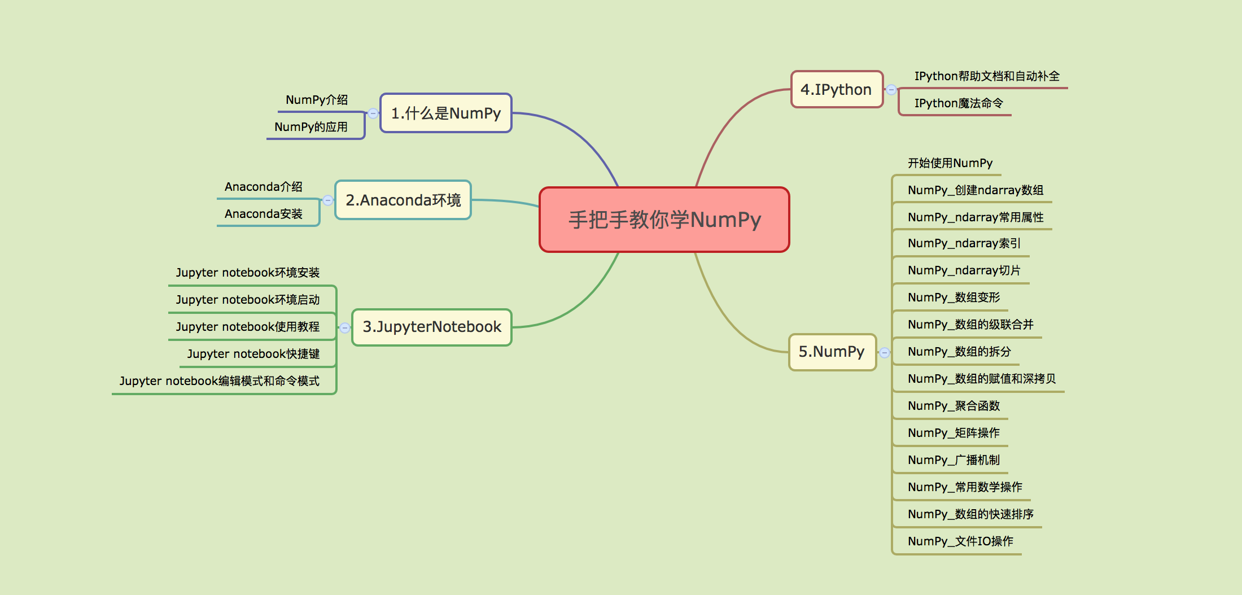
NumPy大纲导图
特色

Slide 5
NumPy课程亮点
01
02
03
内容丰富, 系统全面
通俗易懂, 快速入门
代码演示, 直观高效

